Slide 1

Әл-Фараби атындағы Қазақ Ұлттық университеті
Жалпы және қолданбалы психология кафедрасы
Дәріс 10. Психологиядағы әртүрлі парадигмалар:
Тереңге бойлайтын психология
З. Фрейд, К. Г Юнг, А. Адлер және т.б.
Дәріскер: Психология ғылымдарының докторы, профессор Тоқсанбаева Н.К.

Slide 2
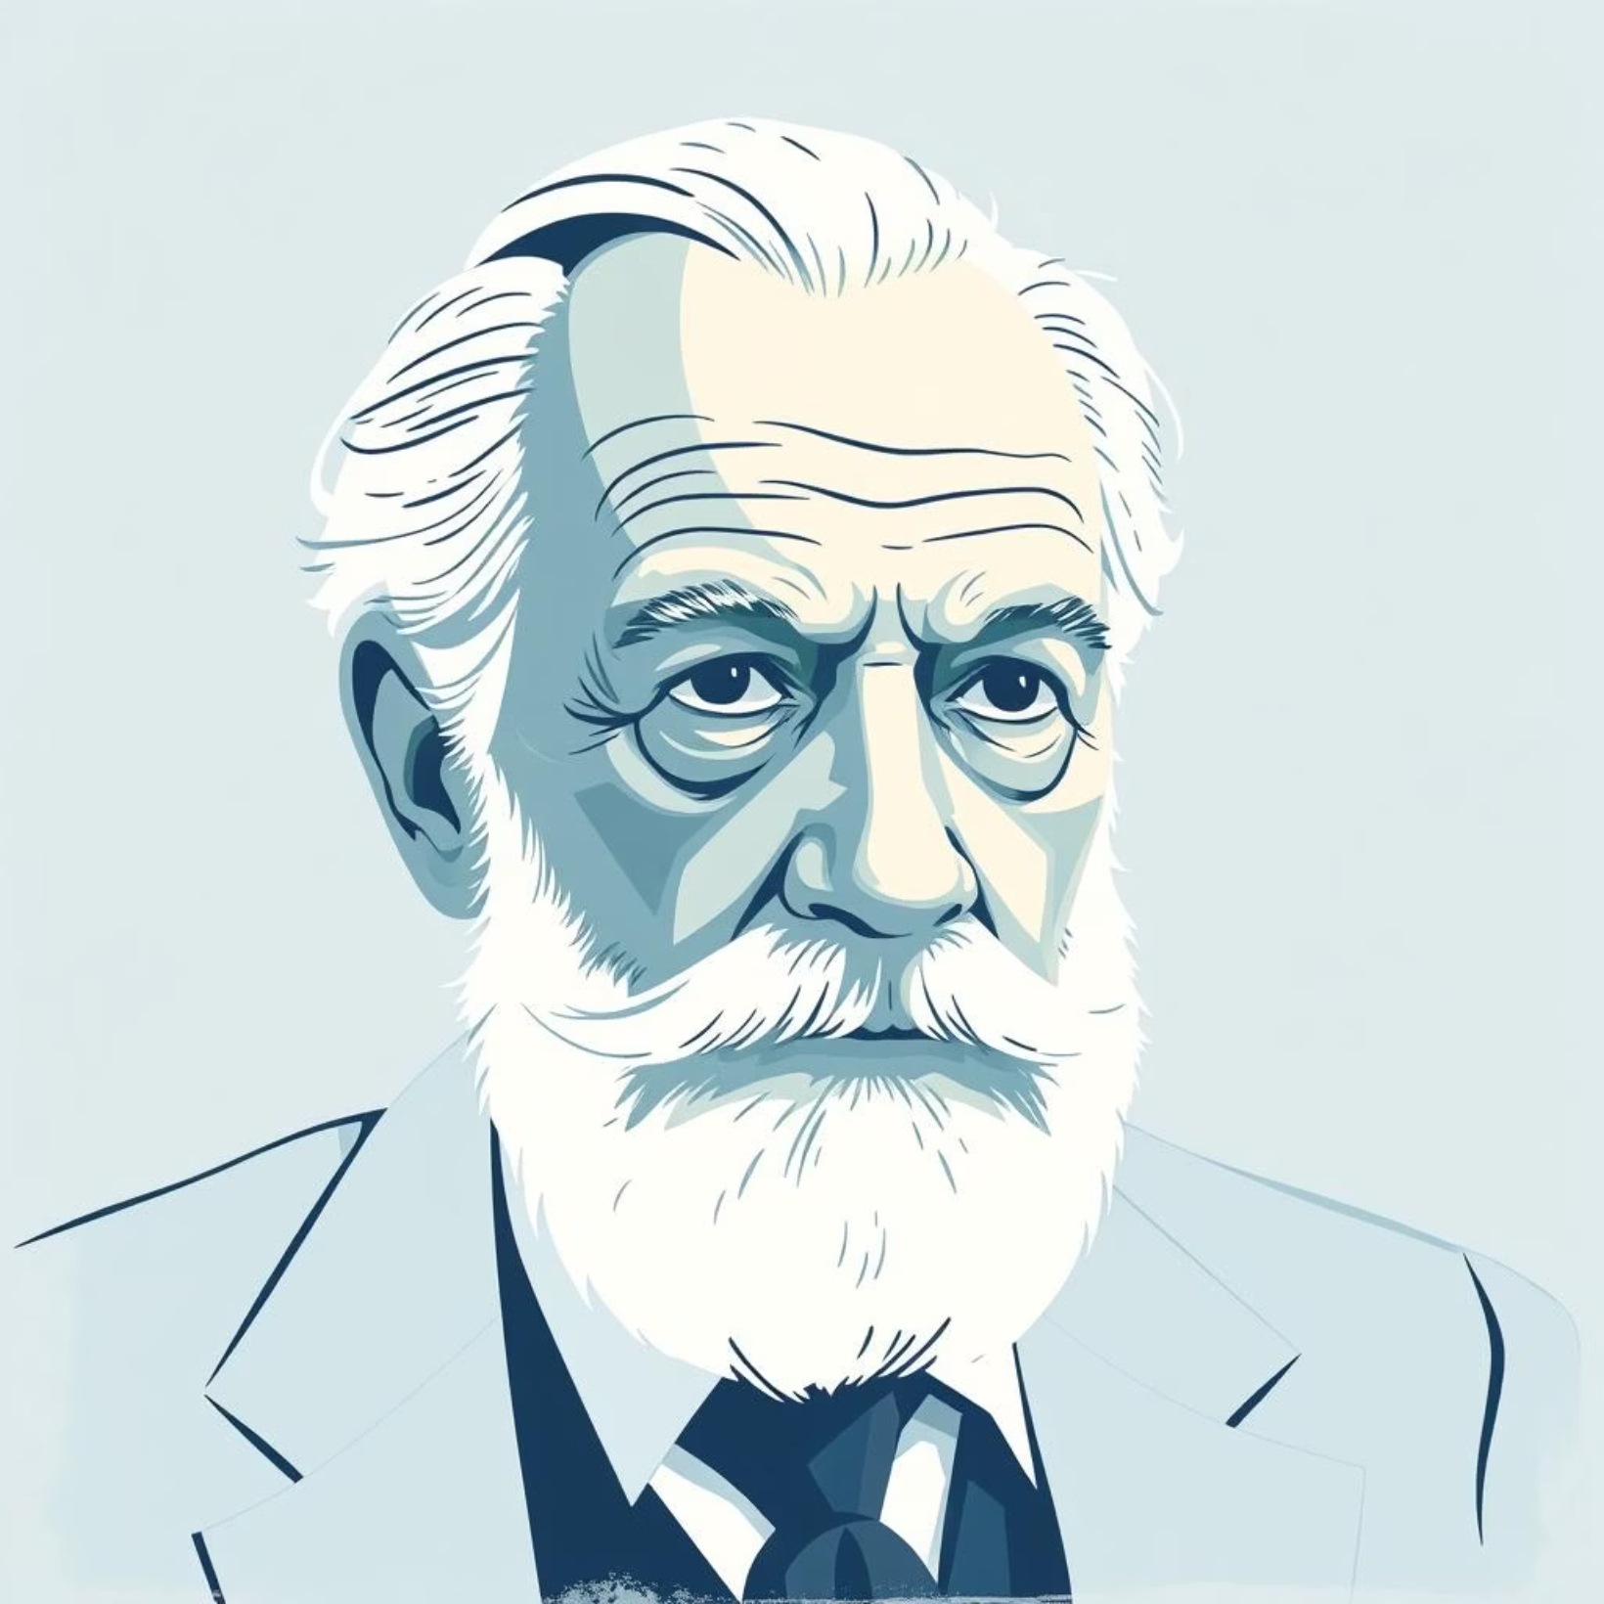
Зигмунд Фрейд: Бейсаналықтың зерттеушісі
1856 жылы Австрияда туған, психоанализдің негізін қалаушы
Адам мінез-құлқын бейсаналық сексуалдық және агрессивті инстинкттер басқарады деп санады
Жеке тұлғаны «ид», «эго», «суперэго» үш бөлікке бөлді

Slide 3

Фрейдтің психоаналитикалық теориясының негізгі ұғымдары
Бейсаналық
Қайшылықтар
Терапия әдістері
Адам санасынан тыс, бірақ мінез-құлықты басқаратын күш.
Ид пен суперэго арасындағы күрес неврозға әкеледі.
Еркін ассоциация, түс талдау, арман интерпретациясы арқылы тереңге бойлау.

Slide 4
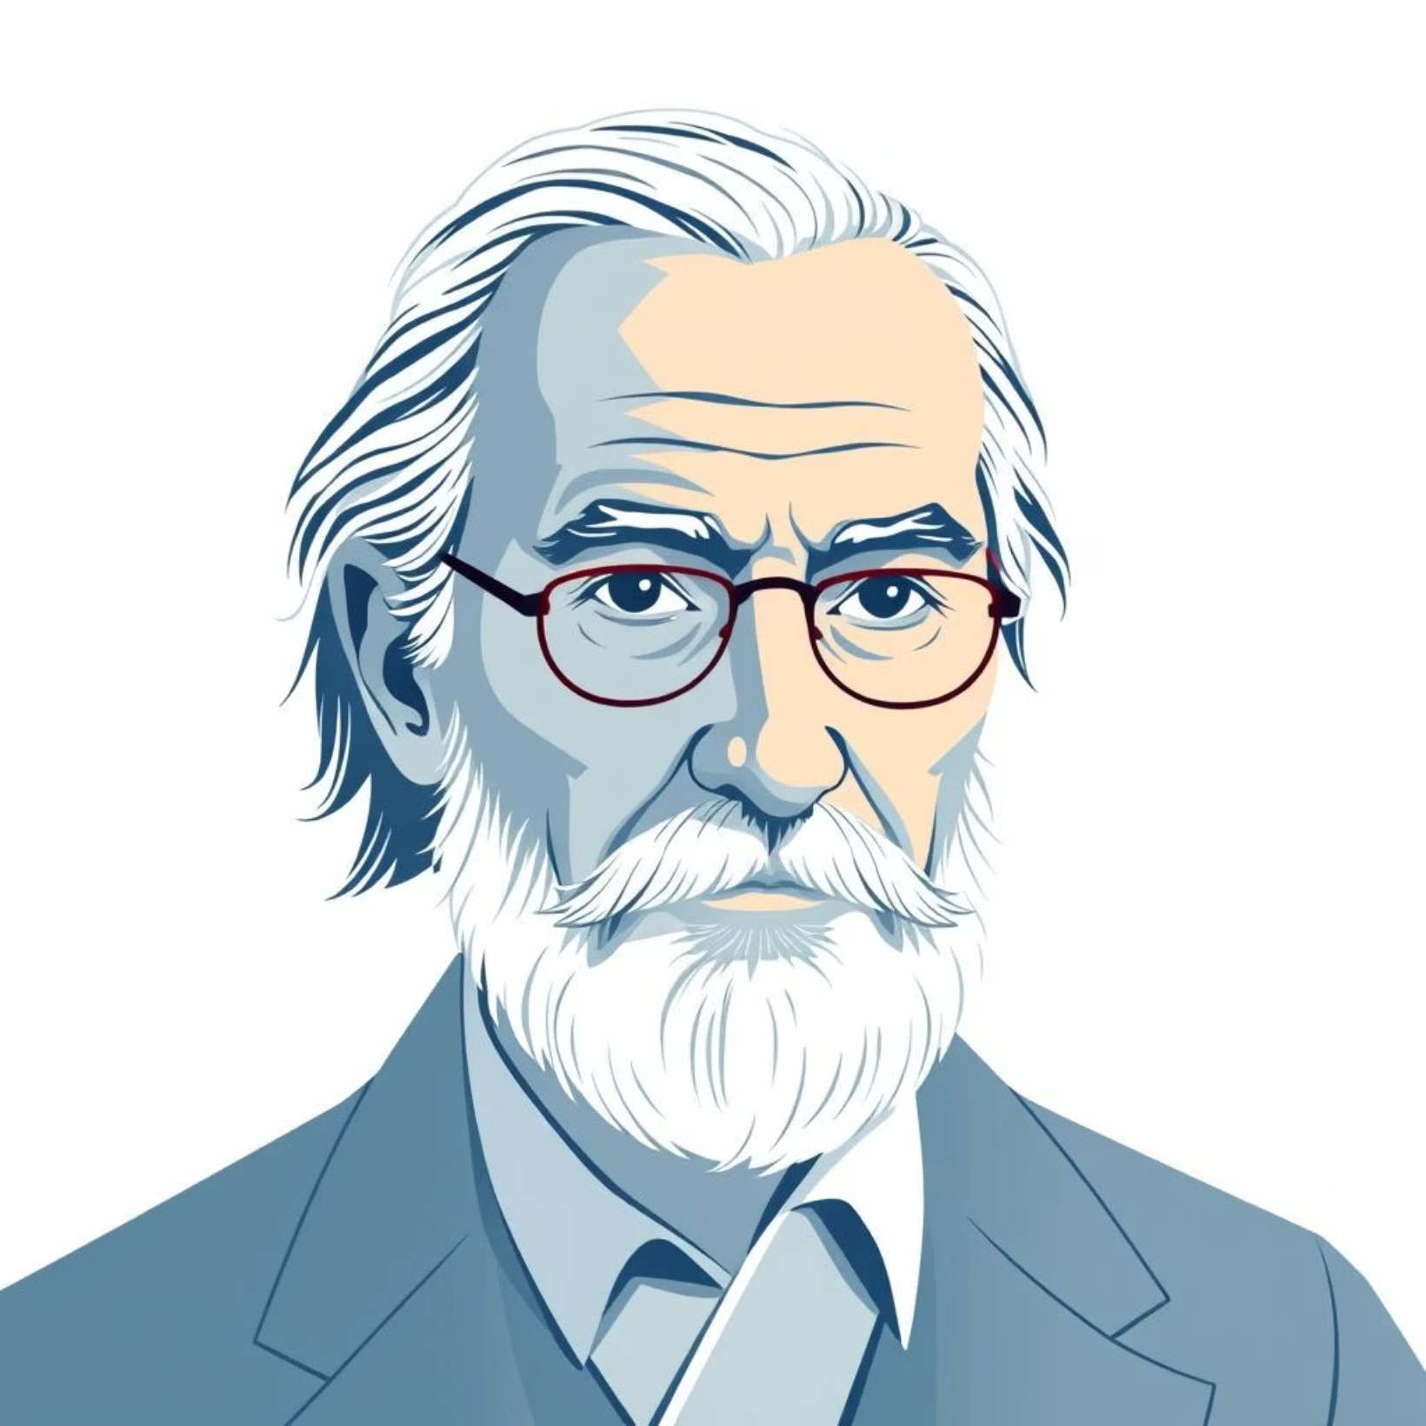
Карл Густав Юнг: Аналитикалық психологияның негізін қалаушы
Фрейдтен бөлініп, бейсаналықтың екі деңгейін ұсынды: жеке және ұжымдық.
Ұжымдық бейсаналық — адамзаттың ортақ архетиптері мен мифтері.
Индивидуация процесі — саналы мен бейсаналықтың үйлесуі.

Slide 5






Юнгтің архетиптері мен бейсаналықтың маңызы
Анима/Анимус
Ішкі әйелдік және еркектік аспектілер.
Көлеңке
Бас тартылған тұлғаның қараңғы жағы.
Өзіндік
Тұлғаның тұтастығы және даму мақсаты.
Бұл архетиптер біздің мінез-құлқымыз бен қабылдауымызға терең әсер етеді, бізді жеке және ұжымдық деңгейде қалыптастырады.

Slide 6
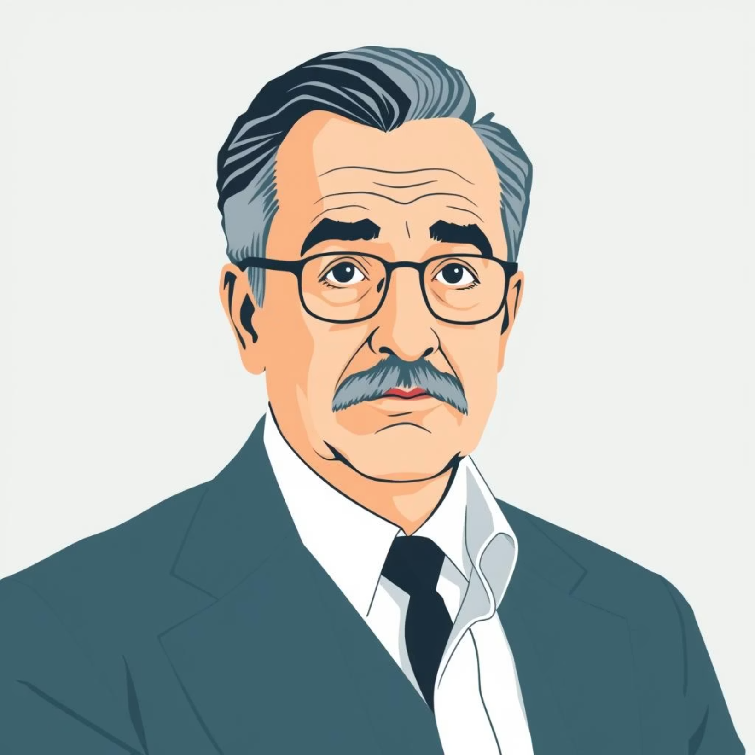
Альфред Адлер: Индивидуалдық психологияның негізін қалаушы
Адам мінез-құлқының басты қозғаушы күші — кемсіту сезімі мен үстемдікке ұмтылыс.
Тұлға — тұтас, бөлінбейтін жүйе, әлеуметтік ортаға тәуелді.
Әлеуметтік қызығушылық пен өмірлік стиль ұғымдарын енгізді.

Slide 7


Адлер мен Фрейдтің айырмашылықтары
Фрейд
Адлер
Сексуалдық инстинкттер басты, тұлға құрылымы «ид», «эго», «суперэго» деп бөлінеді.
Әлеуметтік факторлар мен мақсаттар маңызды, тұлға тұтас және әлеуметтік ортамен байланысты.
Терапияда Адлер қысқа мерзімді, мақсатқа бағытталған әдістерді қолдана отырып, пациенттің кемшілік сезімін жеңуіне және әлеуметтік қызығушылығын арттыруына көңіл бөлді.

Slide 8

Тереңге бойлайтын психологияның басқа бағыттары
Гештальт психологиясы
1
Сана тұтастығы мен мәселелерді шешуге назар аударады, адамды "осы жерде және қазір" қабылдауға үйретеді.
Неофрейдшілер
2
Эгоның рөлін күшейтіп, әлеуметтік және мәдени факторлардың тұлғаға әсерін зерттеді (мысалы, Эрик Эриксон, Карен Хорни).
Когнитивті психология
3
Сана мен ақпаратты өңдеу процестеріне, ойлау қабілеті мен қабылдауға бағытталған.

Slide 9
Парадигмалар арасындағы ұқсастықтар мен қайшылықтар
100%
70%
100%
Ішкі әлемге ұмтылыс
Бейсаналыққа назар
Дамуға қосқан үлес
Барлығы адамның ішкі әлемін, оның мотивациясы мен мінез-құлқын түсінуге ұмтылды.
Фрейд пен Юнг бейсаналыққа баса назар аударса, Адлер әлеуметтік контекстке және мақсаттарға мән берді.
Әрқайсысы психология ғылымының дамуына өлшеусіз үлес қосып, жаңа бағыттар ашты.

Slide 10
Қорытынды:
Терең психологияның бүгінгі маңызы
Фрейд, Юнг, Адлердің идеялары қазіргі психотерапия мен тұлға зерттеулерінің негізі болып табылады.
Адамның саналы және бейсаналық әлемін түсіну — психологияның басты міндеті.
Тереңге бойлау — адамның ішкі жан дүниесін ашудың кілті.

